Slide 1
Django - 파이썬 웹 프로그래밍 참조
강사: 서찬웅

Slide 2
django란?
장고(Django)는 웹 프로그램을 개발하는 데 사용하는 파이썬 웹 프레임워크입니다.
프레임워크 : 어떠한 목적을 달성하기 위해 복잡하게 얽혀 있는 문제를 해결하기 위한 구조, 소프트웨어 개발에 있어 하나의 뼈대 역할을 함
제공하는 기능이 풍부하고, 쉽고 빠르게 웹 개발이 가능하며 사용자도 가장 많이 존재합니다.
장고는 2003년 로렌스 저널-월드 신문을 만들던 웹 개발팀의 내부 프로젝트로 시작됐으며, 2005년 오픈소스 프로젝트로 공개
신문사에서 장고를 만든 이유는 보다 빠르게 신문 기사를 업데이트할 목적으로 만들었다고 합니다.
특징
MVC 패턴 기반 MVT,
화면에 해당하는 데이터의 DB을 액세스할 수 있는 Model
데이터를 가져오고 변형을 할 수 있는 View
화면을 담당하는 Template
객체 관계 매핑
객체 관계 매핑(Object-Relational Mapping)을 지원
ORM 기능을 사용하여 다양한 데이터베이스 시스템에 SQL 문장을 사용하지 않고도 테이블을 조작할 수 있습니다.
자동으로 구성되는 관리자 화면
웹 서버의 콘텐츠, 즉 데이터베이스에 대한 관리 기능을 위하여 프로젝트를 시작하는 시점에 기본 기능으로 관리자 화면을 제공
우아한 URL 설계
정규식을 사용하여 복잡한 URL도 표현할 수 있습니다.
자체 템플릿 시스템
디자인과 로직에 대한 코딩을 분리하여 독립적으로 개발 진행이 가능
참고: 개발자 홀로바티가 좋아하던 집시 재즈 기타리스트인 장고 라인하르트에서 따온 것입니다.

Slide 3
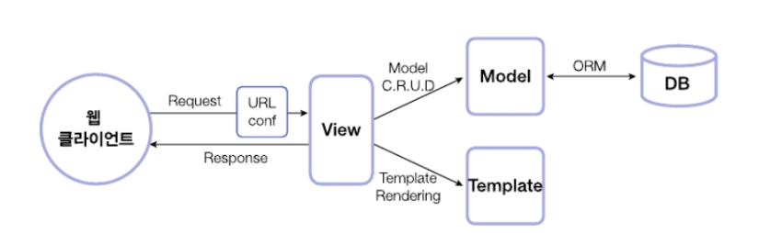
장고에서의 애플리케이션 개발 방식
웹 개발 또는 웹 서비스 개발이란 용어를 명확하게 표현하면 웹 애플리케이션 개발이라고 할 수 있음
웹 사이트를 설계할 때 가장 먼저 해야 할 일은 프로그램이 해야 할 일을 적당한 크기로 나누어서 모듈화
웹 사이트의 전체 프로그램 또는 모듈화된 단위 프로그램을 애플리케이션이라고 함
즉 프로그램으로 코딩할 대상을 애플리케이션이라고 부름
장고에서는
웹 사이트에 대한 전체 프로그램을 Project라고 부르며, 듈화된 단위 프로그램을 애플리케이션(app)이라고 부릅니다.
MVT 패턴
Model (데이터), View(데이터를 처리하는 로직), Template(사용자 인터페이스), 으로 구분해서 한 요소가 다른 요소들에 영향을 주지 않도록 설계하는 방식
UI 디자이너는 데이터 관리나 애플리케이션 로직에 신경 쓰지 않고 화면을 개발할 수 있음
로직이나 데이터를 설계하는 개발자도 화면 디자인은 디자이너에게 맡기고 자신의 설계 및 개발 업무에만 집중할 수 있음

Slide 4
디자인 패턴
디자인 패턴
디자인 패턴은 설계 문제의 해답이라고 할 수 있음
웹 프로그래밍은 백엔트, 프론트 프로그래머와 기획자, 디자이나까지 다양한 영역의 사람들이 얽혀서 일을 진행하기 때문에 그래서 종종 다툼이 발생
백엔트 쪽 일도 한사람이 전담하기보다는 DB엔지니어의 설계를 전달 받아 적용하기도 하고, 로직을 만들고 수정하기도 함
또 웹 서버와 연동도 생각해야 함
디자인 패턴은 하나의 파일에 백엔드, 프론트등을 전부 만드는게 아니라 각각 별도로 작업을 진행
장고에서는 이를 특별한 패턴이름으로 부르고 있는데 MTV라고 함
Model
DB의 구조를 결정. 대부분의 경우 테이블을 작성할 때 사용하는데 테이블의 이름, 각 열의 이름과 타입 등을 설계할 때 사용
Template
사용자에게 보여주는 UI 부분. HTML 코드 등 실질적으로 클라이언트에게 보여질 부분이 들어감
View
기능, 로직 부분
넘겨 받은 데이터를 어떻게 해석하고 가공할지 그리고 처리된 결과를 어떻게 클라이언트에게 돌려줄지 경정하는 부분

Slide 5
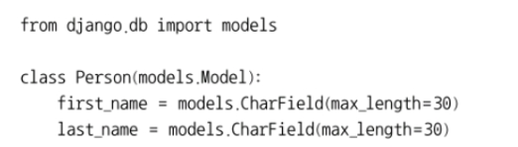
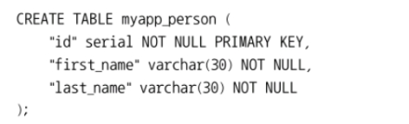
Model
모델이란 사용될 데이터에 대한 정의를 담고 있는 장고의 클래스
장고는 ORM 기법을 사용하여 애클리케이션에서 사용할 데이터베이스를 클래스로 매팅해서 코딩할 수 있음. 즉 하나의 모델 클래스는 하나의 테이블에 매핑되고, 모델 클래스의 속성은 테이블의 컬럼에 매핑 됨
ORM이란?
Object Relational Mapping은 쉽게 표현하면 객체와 관계형 데이터베이스를 연결해주는 역할을 함
직접 SQL 언어를 사용해 데이터를 요청할 필요 없이 객체를 사용해 데이터를 처리할 수 있음
객체를 대상으로 필요한 작업을 진행하면, ORM이 자동으로 적절한 SQL 구문이나 데이터베이스 API를 호출해서 처리
Models.py
Models에서 설정한 객체들이 ORM로 인해서 DB에 자동으로 매핑

Slide 6
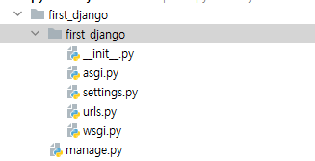
django 프로젝트 시작하기
django-admin startproject [프로젝트명]
아래와 같이 프로젝트를 생성해보겠습니다.
django-admin startproject first_django
manage.py: Django 프로젝트와 다양한 방법으로 상호작용 하는 커맨드라인의 유틸리티
first_django/ 디렉토리 내부에는 프로젝트를 위한 실제 Python 패키지들이 저장되며, 이 디렉토리 내의 이름을 이용하여, (first_Django.urls 와 같은 식으로) 프로젝트의 어디서나 Python 패키지들을 임포트할 수 있음
first_Django/__init__.py: Python으로 하여금 이 디렉토리를 패키지처럼 다루라고 알려주는 용도의 단순한 빈 파일
first_django/settings.py: 현재 Django 프로젝트의 환경 및 구성을 저장
first_django/urls.py: 현재 Django project 의 URL 선언을 저장합니다. Django 로 작성된 사이트의 "목차" 라고 할 수 있음
first_Django/asgi.py: (Asynchronous Server Gateway Interface) Django 3.0부터 지원하는 새로운 기능으로 비동기 웹서버 및 어플리케이션을 만들수 있도록 제공
first_Django/wsgi.py: 현재 프로젝트를 서비스하기 위한 WSGI 호환 웹 서버의 진입점

Slide 7
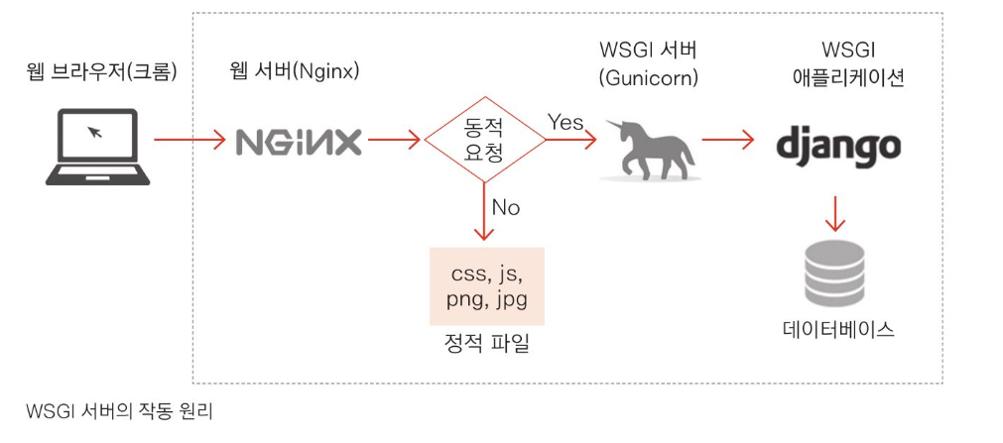
WSGI
WSGI 서버의 원리
Web Server Gateway Interface의 약어로 웹 서버는 Nginx나 Apache 같은 서버 컴퓨터에서 사용자의 요청을 받아서 처리
웹 서버가 사용자의 역할을 적절하게 해석하여 장고로 구동되고 있는 웹 서비스에 전달해주는 역할을 하기 위해서 중간 역할을 하는 것이 wsgi 애플리케이션 곧 장고임
웹 브라우저의 정적 페이지 요청은 웹 서버가, 동적 페이지 요청은 [WSGI 서버 -> WSGI 애플리케이션]으로 처리
python manage.py runserver 명령으로 실행한 개발 서버는 '내장 서버'로 웹 서버와 WSGI 서버의 기능을 모두 포함한 것
내장 서버는 기능이 단순하고 '대량 요청'이나 '동시 요청'을 효율적으로 처리하지 못하므로 운영 환경에 적합하지 않음

Slide 8
setting.py
BASE_DIR
프로젝트 루트 폴더, 설정 파일이나 py파일 등에서 프로젝트의 루트 폴더를 찾아 그 하위를 탐색한다거나 하는 일들을 빈번하게 수행. 이 때문에 미리 준비해 두는 값
SECRET_KEY
다양한 보안을 위해 사용
세션값의 보호나 비밀번호 변경시 사용되는 보안 URL을 만드는 등의 일에 주로 사용
임의로 변경할 수 있으나 변경하면 로그인이 풀리는 등의 부작용 발생.
정해진 값을 외부에 노출되어서는 안됨
MIDDLEWARE
장고의 모든 요청/응답 메시지 사이에 실행되는 특수한 프레임워크
주로 보안에 관한 내용들이 많음
ROOT_URLCONF
기준이 되는 urls.py 파일의 경로를 설정
AUTH_PASSWORD_VALIDATORS
비밀번호 검증을 위한 설정
기본적으로 들어 있는 검증 규칙은 사용자 정보와 유사한지, 숫자로만 만들었는지, 너무 짧은지, 평범한 비밀번호인지 검증

Slide 9
setting.py
ALLOWED_HOSTS
반드시 서버의 IP나 도메인을 지정해야 하고, 개발 모드인 경우에는 값을 지정하지 않아도 ['localhost', '127.0.0.1']로 간주
외부에서 접속하고 싶다면 ["*"]으로 변경
DEBUG
해당 값이 True이면 개발 모드로, False이면 운영 모드로 인식
INSTALLED_APPS
프로젝트에 포함되는 애플리케이션들은 모두 설정 파일에 등록되어야 함
DATABASED
프로젝트에 사용될 데이터베이스 엔진 설정
기본값으로 SQLite3로 설정되어 있습니다.
TIME_ZONE
최초에는 세계표준시(UTC)로 되어 있습니다.
한국 시간으로 변경은 따로 해야 합니다.
TIME_ZONE = 'Asia/Seoul'
LANGUAGE_CODE
언어 선택 : 한국어로 설정
'ko-kr'

Slide 10
장고 기본 명령
django-admin startproject
장고 프로젝트를 만드는 명령
startapp
프로젝트에 기능 단위인 앱을 새로 만들 때 사용
makemigratios
어플리케이션에 변경 사항을 추적해 DB에 적용할 내용을 정리
보통 앱 안에 있는 model의 변경 사항이 있을 때 주로 사용
sqlmigrate
실행한 SQL 명령문을 출력
어떤 명령문을 실행할지 확인할 때 사용하며, 튜닝이 안된 쿼리나 slow 쿼리 여부를 확인할 수 있음
migrate
실제 변경사항을 DB에 반영
showmigrations
프로젝트 DB 변경사항 목록과 상태를 출력
runserver
테스트 서버를 실행. 웹 서비스를 실제로 동작시켜 확인할 때 사용
manage.py 매개변수 명령어

Slide 11
장고 기본 명령
manage.py 매개변수 명령어
loaddata
백업 파일에서 DB로 내용을 복구 할 때 사용
flush
DB 테이블은 그대로 두고 테이블의 내용만 전부 삭제
dbshell
DB에 직접 접근할 수 있는 쉘을 실행
장고 어플리케이션에 문제가 있어 관리자 페이지에 접근할 수 없을 때 보통 shell을 이용해 DB를 수정하는데 SQL 구문을 이용해 직접 수정하고 싶다면 dbshell을 이용할 수 있음
createsuperuser
관리자 계정을 생성
changepassword
계정의 비밀번호를 변경할 수 있음

Slide 12
프로젝트 생성하는 방법
첫번째 방법
django-admin startproject [프로젝트명] 대신 아래 방법으로도 생성 할 수 있음
두번째 방법
해당 디렉토리를 생성
mkdir [프로젝트명]
[프로젝트] 폴더에서 프로젝트 파일 생성
django-admin startproject config .
. 의 의미는 현재 디렉토리를 프로젝트 디렉토리로 만들라는 의미

Slide 13
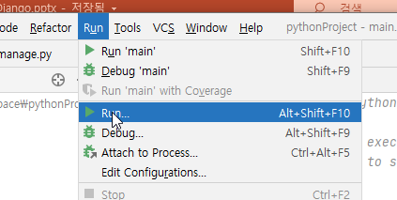
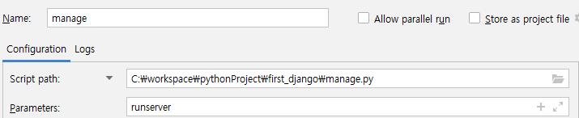
django 실행하기
first_django라는 웹을 구동해 보겠습니다.
terminal를 이용하는 방법
first_django 폴더 밑에 manage.py라는 파일이 있습니다. 해당 폴더로 이동합니다.
manage.py 파일이 있는 곳에서 아래 명령어를 실행합니다.
예제 1) python manage.py runserver
django를 기본 포트를 사용해서 웹 구동
예제 2) python manage.py runserver 6000
django를 실행할 때 6000번 포트를 사용해서 웹 구동
pycharm에서 run를 사용해 실행하는 방법
상단 그림처럼 Run 메뉴 실행
Edit Configuration..를 선택하여 아래 처럼 설정
Name은 사용자가 정하고 싶은 이름 설정
Run 버튼을 클릭하여 실행
terminal를 사용하는 방법하고 같으나 버튼으로 편하게 사용 가능

Slide 14
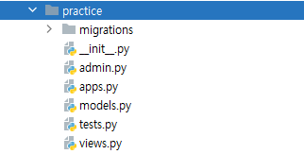
App 만들기
MVT 모델 코딩 순서
App 뼈대 만들기
모델 코딩하기 : 테이블 관련 사항을 개발(models.py, admin.py 파일)
URLconf 코딩하기 : URL 및 뷰 매핑 관계를 정의(urls.py 파일)
템플릿 코딩하기 : 화면 UI 개발(templates/ 디렉토리 하위의 *.hmtl 파일들)
뷰 코딩하기 : 애플리케이션 로직 개발(views.py 파일)
django에서 app이란
프로젝트란 개발 대상이 되는 전체 프로그램을 의미하며, 프로젝트를 몇 개의 기능 그룹으로 나누었을 때, 프로젝트 하위의 서브 프로그램을 애플리케이션이라고 합니다.
즉 서브 프로그램인 애플리케이션을 개발하고, 이들을 모아서 프로젝트를 개발을 완성하게 되는 것입니다.
Practice App 만들기
html 및 구조를 파악할 수 있는 app를 만들어 봅시다.
python manage.py startapp practice

Slide 15
App 만들기
model.py
모델은 DB 구조를 결정
해당 파일을 통해 DB의 명세를 관리함
모델은 클래스로 만드는데 클래스의 이름이 테이블 이름이 되고 클래스의 속성들이 컬럼이 된다.
admin.py
모델을 이용해 DB에 테이블을 생성했다면 이를 추가, 수정, 삭제, 확인이 가능해야함
CRUD(Create-Read-Update-Delete)라고 부름
자신이 만든 모델을 관리자 페이지에서 확인하거나 특별한 기능을 추가하고 싶다면 admin.py에 등록
views.py
실제 로직이 구현되는 곳
view를 만든다고 하는데 이 뷰는 클래스형(class based)뷰와 함수형(Function Based) 뷰 두가지 존재
대부분의 프로그래밍 작업은 뷰를 만들고 수정하는 일
urls.py
어떤 url 주소를 이용해 어떤 view를 동작시킬지 결정
templates
HTML, 템플릿 코드가 들어있는 곳
특정 폴더안에 템플릿 파일들을 모아두고 싶다면 파일의 위치를 setting.py에 설정

Slide 16
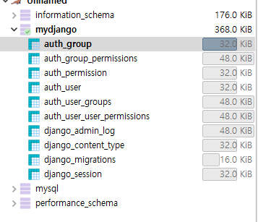
practice app 시작하기
수업시간에 설정한 mariadb로 설정하기
settings.py 로 이동
기본으로 sqlite3를 사용하고 있지만, 수업시간에 설정한 Centos의 mariadb로 설정합니다.
mysqlclient 패키지를 설치하여 django와 mariadb를 연동합니다.
pip install mysqlclient # mysqlclient 패키지가 필요함
아래 명령어를 실행하여 데이터베이스테 변경 사항을 반영합니다.
python manage.py migrate
이번 예제에서는 models를 설정하는 것이 없기 때문에 장고가 사용하는
내부 db만 설정됩니다.
mydjango라는 databases가 존재해야 합니다.
DATABASES = { 'default': { 'ENGINE': 'django.db.backends.mysql', 'NAME': 'mydjango’, # DB명 ＇USER＇: ＇root’, # 데이터베이스 계정 ＇PASSWORD＇: ＇123’, # 계정 비밀번호 ＇HOST＇: ＇192.168.174.100’, # 데이테베이스 주소(IP) ＇PORT＇: ＇3306’, # 데이터베이스 포트(보통은 3306) } }
Centos에서 mysqlclient 실패 시 아래 프로그램 설치 할 것
sudo yum install mariadb-devel
sudo dnf install python3-devel
sudo yum install gcc

Slide 17
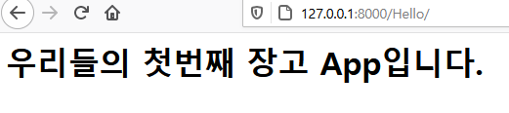
설정하기
settings.py에 practice app 추가합니다.
url 설정하기
practice.views.py 수정하기
runserver로 실행
INSTALLED_APPS = [ 'django.contrib.admin', # 관리자 기능 관련 기본 앱 'django.contrib.auth', # 인증 처리 'django.contrib.contenttypes', # 모델 관리 'django.contrib.sessions', # 세션 및 방문자 관리 'django.contrib.messages', # 메시지 처리 'django.contrib.staticfiles', # 정적 파일 처리 'practice.apps.PracticeConfig' # 우리가 처음으로 만든 app ]
from practice import views urlpatterns = [ path('admin/', admin.site.urls), path("Hello/", views.TellHello) ]
from django.http import HttpResponse def TellHello(request): html = "<h1> 우리들의 첫번째 장고 App입니다. </h1>" return HttpResponse(html)

Slide 18
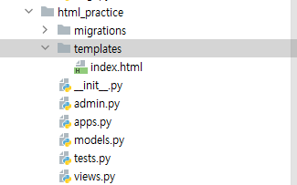
template 사용하기
이전 장표는 views.py 안에서 웹에 표시할 내용을 코딩했지만, 사실 이렇게 할 경우는 거의 없습니다.
수천 줄이 넘는 복잡한 애플리케이션을 이렇게 개발할 순 없습니다. 그래서 template 파일로 작성하여 개발합니다.
app 추가하기
python manage.py startapp html_practice
settings.py에서 app 추가하기
urls.py에 추가하기
html_practice의 views.py 추가
templates 폴더 생성 후에 index.html 파일 만들기
INSTALLED_APPS = [ 'django.contrib.admin', # 관리자 기능 관련 기본 앱 'django.contrib.auth', # 인증 처리 'django.contrib.contenttypes', # 모델 관리 'django.contrib.sessions', # 세션 및 방문자 관리 'django.contrib.messages', # 메시지 처리 'django.contrib.staticfiles', # 정적 파일 처리 'practice.apps.PracticeConfig' # 우리가 처음으로 만든 app "html_practice.apps.Html_practiceConfig" # html 연습을 위한 app ]
from practice import views from html_practice import views as html_views urlpatterns = [ path('admin/', admin.site.urls), path("Hello/", views.TellHello), path("html/", html_views.main_view) ]
def main_view(request): return render(request, 'index.html')

Slide 19
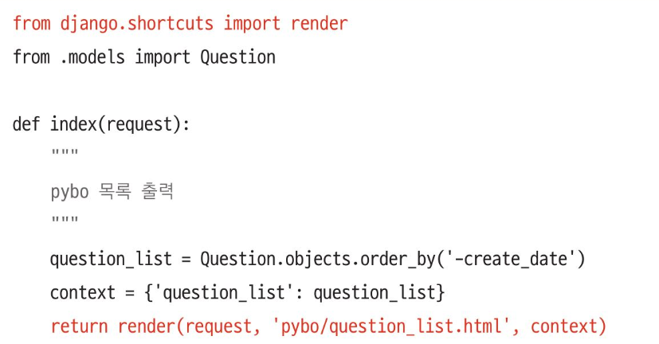
render 함수
render함수의 예
아래는 다른 예제에서 render함수가 사용되는 코드를 예시로 가져왔다
context에 있는 Question 모델 데이터 question_list를 pybo/question_list.html 파일에 적용하여 HTML 코드로 변환
render 함수의 매개변수로 index 사용자 함수 안에서 정의된 데이터형을 전달할 수 있음

Slide 20
html 태그 정리
html 태그를 정리해 봅시다.
태그 | 기능
<a> | 하이퍼링크를 추가. href 속성을 사용하여 링크할 url을 지정. 메일 주소나 페이지 안의 다른 부분도 링크 가능
<h1>~ <h6> | 문장의 제목을 생성. 숫자가 낮을수록 상위 레벨을 의미.
<p> | 단락을 나타낸다. 달리 표시할 요소가 없는 경우에 사용하기를 권장.
<br> | 줄바꿈을 나타낸다. 줄을 바꿀 문자의 끝에 <br>를 붙인다. 이 태그는 </br>은 필요없다.
<ul> | 번호가 없는 항목 쓰기의 범위를 나타낸다. 항목은 <li>로 지정
<ol> | 번호가 붙은 항목 쓰기의 범위를 나타낸다. 항목은 <li>으로 지정

Slide 21
html 태그 정리 2
여러 개의 문장을 하나의 단위로 묶는 태그 소개
콘텐츠를 묶어서 그 뒤에 작성하는 CSS(Sascading Style Sheets)를 적용
Tabel 태그
태그 | 기능
<div> | 콘텐츠의 단위를 나타낸다. 요소의 전후에는 줄바꿈이 들어간다. (이러한 요소를 ‘블록요소’라고 한다.)
<span> | 콘텐츠의 단위를 나타낸다. 요소의 전후에 줄바꿈이 들어가지 않는다. (이러한 요소를 ‘인라인 요소’라고 한다.)
태그 | 기능
<table> | 표를 작성한다. <table>요소로 둘러싼 부분이 표가 된다.
<tr> | 표에 행을 추가. <tr> 요소로 둘러싼 부분이 행이 된다.
<th> | 표에 헤더가 되는 셀을 추가한다. <th> 요소로 둘러싼 부분이 셀의 제목.
<td> | 표에 셀을 추가. <td> 요소로 둘러싼 부분이 셀의 내용.
<caption> | 표의 타이틀을 나타낸다.

Slide 22
html 태그 정리 3
텍스트를 한 줄로 표시하는 태그
태그 | 기능
<strong>, <b> | 굵게 표시하기
<em>, <i> | 이탤릭체로 표시하기
<q> | 인용 내용 표시하기 - 인용 내용에 따옴표를 붙여 표시
<mark> | 형광펜 효과 내기

Slide 23
html 태그 정리3
id와 class
속성 중에는 글로벌 속성이라는 거의 모든 요소 지정.
그 중에서 가장 중요한 것은 id와 class속성이다.
이러한 것은 스타일시트나 Java Script와 연결에 사용된다.
html에서 데이터를 수집할 때도 원하는 곳의 id와 class속성을 통해 데이터를 접근할 수 있다.
id 속성
id 속성은 요소에 식별자를 지정
하나의 도큐먼트 안에는 동일한 이름의 id를 지정할 수 없다.
class 속성
class 속성은 요소에 클래스명을 지정
하나의 도큐먼트 안에는 동일한 이름의 class를 지정할 수 있다.

Slide 24
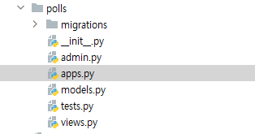
두번째 프로젝트 : 설문지 app 만들어 보기
프로젝트 시작하기
django-admin startproject mysite2
app 생성
mysite2 폴더 안에서 아래 명령어 실행
python manage.py startapp polls
INSTALLED_APPS에 등록하기
settings.py 파일을 수정
애플리케이션을 등록할 때는 간단하게 애플리케이션의 모듈명인 ‘polls’만 등록해도 되지만, 애플리케이션의 설정 클래스로 등록하는 것이 더 정확한 방법입니다.
polls 앱의 설정 클래스는 startapp polls 명령 시에 자동 생성된 apps.py 파일에 Pollsconfig라고 정의되어 있습니다.
데이터베이스 엔진 선택하기
이전 예제처럼 우리가 설정한 mariadb로 설정합니다.
db명을 mysite2로 설정합니다.
INSTALLED_APPS = [ 'django.contrib.admin', 'django.contrib.auth', 'django.contrib.contenttypes', 'django.contrib.sessions', 'django.contrib.messages', 'django.contrib.staticfiles', 'polls.apps.PollsConfig' ]

Slide 25
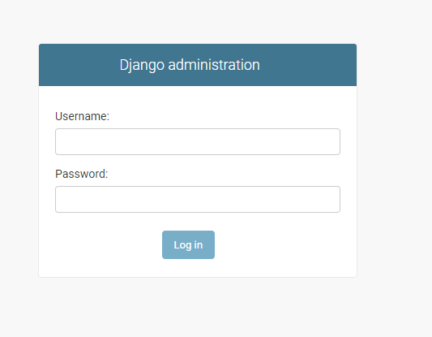
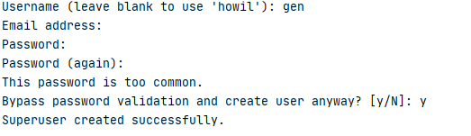
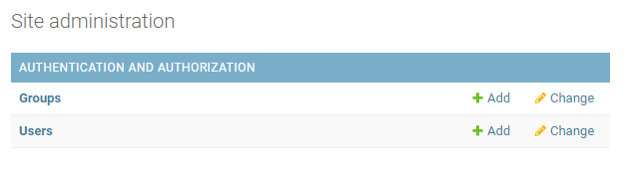
두번째 프로젝트 : 설문지 app 만들어 보기
기본 테이블 생성
python manage.py migrate
django admin 사이트 접속하기
http://127.0.0.1:8000/admin
admin 계정 만들기
python manage.py createsuperuser
계정 생성 후 로그인 화면

Slide 26
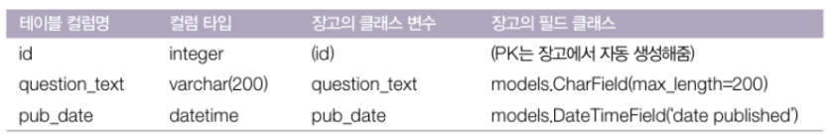
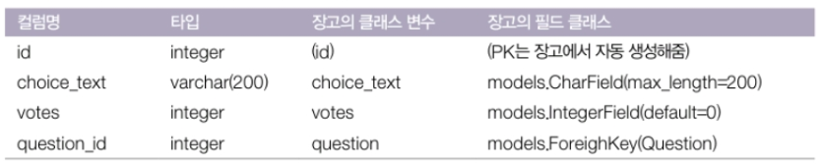
두번째 프로젝트 : polls의 models.py 만들기
ORM을 활용하여 DB에 관련된 내용을 생성하겠습니다.
polls.models.py 설계하기
from django.db import models class Question(models.Model): question_text = models.CharField(max_length=200) pub_date = models.DateTimeField('date published') def __str__(self): return self.question_text class Choice(models.Model): question = models.ForeignKey(Question, on_delete=models.CASCADE) choice_text = models.CharField(max_length=200) votes = models.IntegerField(default=0) def __str__(self): return self.choice_text

Slide 27
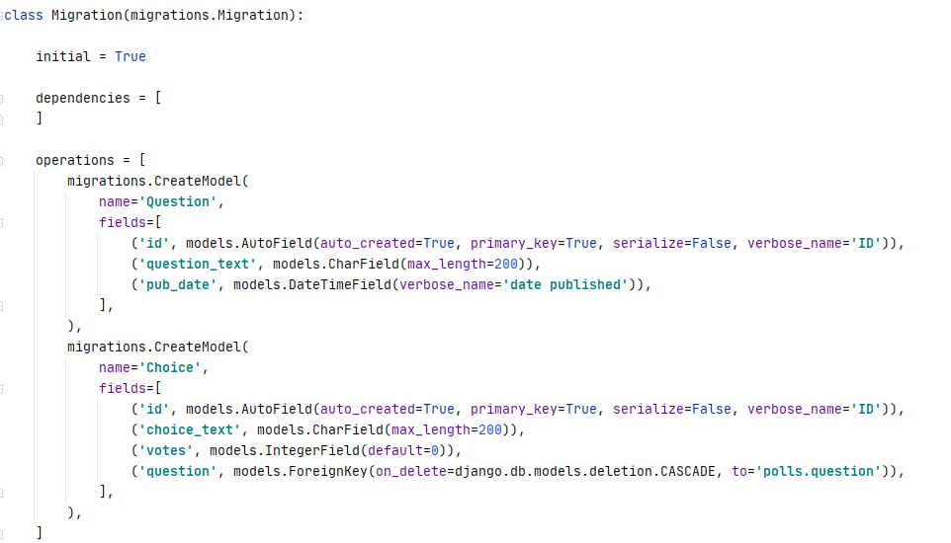
두번째 프로젝트 : polls의 admin.py에 등록
앞에서 models.py에 정의한 테이블을 admin 사이트에서 보일수 있도록 등록하겠습니다.
polls.admin.py에 등록합니다.
데이터베이스 변경사항 반영
python manage.py makemigrations
polls/migrations 디렉토리 하위에 마이그레이션 파일들이 생기고, 이 마이그레이션 파일들을 이용해 migrate 명령으로 데이터베이스에 테이블을 만들어줍니다.
python magae.py migrate를 사용하여 DB에 테이블을 생성합니다.
python manage.py sqlmigrate polls 0001 명령어를 사용하여 sql 문장을 확인할 수 있습니다.
from polls.models import Question, Choice admin.site.register(Question) admin.site.register(Choice)
CREATE TABLE `polls_question` (`id` integer AUTO_INCREMENT NOT NULL PRIMARY KEY, `question_text` varchar(200) NOT NULL, `pub_date` datetime(6) NOT NULL);
CREATE TABLE `polls_choice` (`id` integer AUTO_INCREMENT NOT NULL PRIMARY KEY, `choice_text` varchar(200) NOT NULL, `votes` integer NOT NULL, `question_id` integer NOT NULL);
ALTER TABLE `polls_choice` ADD CONSTRAINT `polls_choice_question_id_c5b4b260_fk_polls_question_id` FOREIGN KEY (`question_id`) REFERENCES `polls_question` (`id`);

Slide 28
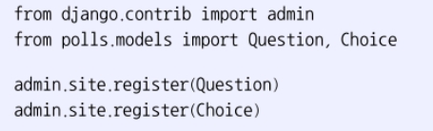
Admin 사이트에 테이블 반영
Admin 사이트에 테이블 반영하기
admin.py 파일에 아래와 같이 등록
models.py 모듈에서 정의한 Question, Choice 클래스를 임포트하고, admin.site.register() 함수의 매개변수로 전달
테이블을 새로 만들 때는 models.py와 admin.py 두 개의 파일을 함께 수정해야 한다는 점을 상기
models.py
from django.db import models class Question(models.Model): question_text = models.CharField(max_length=200) pub_date = models.DateTimeField('date published') def __str__(self): return self.question_text class Choice(models.Model): question = models.ForeignKey(Question, on_delete=models.CASCADE) choice_text = models.CharField(max_length=200) votes = models.IntegerField(default=0) def __str__(self): return self.choice_text

Slide 29
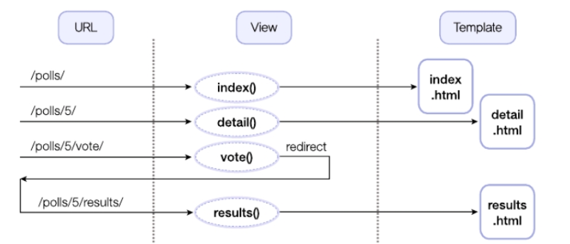
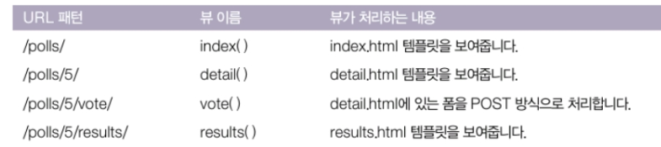
View 및 Template 코딩
실제 화면에 보여질 View 및 Template를 코딩합니다.
url과 view 매핑

Slide 30
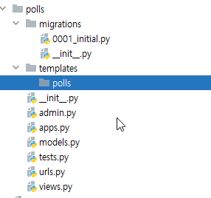
urls.py 및 polls.urls.py 설정, templates 폴더 생성
polls.urls.py를 생성하고 아래처럼 입력합니다.
polls의 urls를 경로를 main의 urls.py에 등록합니다.
polls 폴더안에 templates 폴더와 하위 polls 폴더를 생성합니다.
from django.urls import path from polls import views app_name = 'polls' urlpatterns = [ path('', views.index, name='index'), # /polls/ path('<int:question_id>/', views.detail, name='detail'), # /polls/넘버/ path('<int:question_id>/results/', views.results, name='results'), # /polls/넘버/results/ path('<int:question_id>/vote/', views.vote, name='vote'), # /polls/넘버/vote/ ]
from django.contrib import admin from django.urls import path, include urlpatterns = [ path('admin/', admin.site.urls), path('polls/', include('polls.urls')) ]

Slide 31
path() 함수
path() 함수
route, view 2개의 필수 인자와 kwargs, name 2개의 선택 인자를 받습니다.
route : URL 패턴을 표현하는 문자열. URL 스트링이라고도 함
view
URL 스트링이 매칭되면 호출되는 뷰 함수
HttpRequest 객체와 URL 스트링에서 추출된 항목이 뷰 함수의 인자로 전달
kwargs
URL 스트링에서 추출된 항목 외에 추가적인 인자를 뷰 함수에 전달할 때, 파이썬 사전 타입으로 인자를 정의.
본 예제에선 사용하지 않음
name : 각 URL 패턴별로 이름을 붙임. 여기서 정해준 이름은 탬플릿 파일에서 많이 사용
사용 예
path('polls', views.index, name='index')
요청의 URL이 /polls/라면 views.index(request) 처럼 뷰 함수가 호출
이 URL 패턴의 이름을 index라고 정의
path('polls/<int:question_id>', views.detail, name = 'detail')
요청 URL이 /polls/3이라면 views.detail(request, question_id=3) 처럼 인자가 대입

Slide 32
url namespace 설정
URL 네임스페이스 알아보기
apps의 urls.py 파일에 네임스페이스라는 개념을 도입
각각의 앱이 관리하는 독립된 이름 공간
위의 예제는 polls라는 네임스페이스를 지정
html에서 해당 url을 호출할 때 polls라는 네임스페이스를 사용하여 호출할 수 있음
from django.urls import path from polls import views app_name = 'polls' urlpatterns = [ path('', views.index, name='index'), # /polls/ path('<int:question_id>/', views.detail, name='detail'), # /polls/넘버/ path('<int:question_id>/results/', views.results, name='results'), # /polls/넘버/results/ path('<int:question_id>/vote/', views.vote, name='vote'), # /polls/넘버/vote/ ]

Slide 33
url과 views.py 연결
urls.py에서 path함수 안에 전달되는 매개변수 예
results()안에 매개변수로 question_id가 들어 있음. 이 것은 url 매핑에 있던 question_id이다.
from django.urls import path from polls import views app_name = 'polls' urlpatterns = [ path('', views.index, name='index'), # /polls/ path('<int:question_id>/', views.detail, name='detail'), # /polls/넘버/ path('<int:question_id>/results/', views.results, name='results'), # /polls/넘버/results/ path('<int:question_id>/vote/', views.vote, name='vote'), # /polls/넘버/vote/ ]
# views.py
def results(request, question_id): question = get_object_or_404(Question, pk=question_id) return render(request, 'polls/results.html', {'question': question})

Slide 34
views.py에 코딩하기
코드
from django.shortcuts import render from django.shortcuts import get_object_or_404, render from django.http import HttpResponseRedirect from django.urls import reverse from polls.models import Choice, Question def index(request): latest_question_list = Question.objects.all().order_by('-pub_date')[:5] context = {'latest_question_list': latest_question_list} return render(request, 'polls/index.html', context) def detail(request, question_id): question = get_object_or_404(Question, pk=question_id) return render(request, 'polls/detail.html', {'question': question}) def results(request, question_id): question = get_object_or_404(Question, pk=question_id) return render(request, 'polls/results.html', {'question': question}) def vote(request, question_id): question = get_object_or_404(Question, pk=question_id) try: selected_choice = question.choice_set.get(pk=request.POST['choice']) except (KeyError, Choice.DoesNotExist): return render(request, 'polls/detail.html', { 'question': question, 'error_message': "You didn't select a choice.", }) else: selected_choice.votes += 1 selected_choice.save() return HttpResponseRedirect(reverse('polls:results', args=(question.id,)))

Slide 35
index() 뷰 함수
def index(request): latest_question_list = Question.objects.all().order_by('-pub_date')[:5]
템플릿에서 넘겨줄 객체의 이름일 latest_question_list로 정합니다.
latest_question_list 객체는 Question 테이블 객체에서 pub_date 컬럼의 역순으로 정렬하여 5개의 최근 Question 객체를 가져와 만듭니다.
context = {'latest_question_list': latest_question_list}
템플릿에 넘겨주는 방식은 파이썬 사전 타입으로, 템플릿에 사용될 변수명과 그 변수명에 해당하는 객체를 매핑하는 사전으로 context 변수를 만들어서 render()함수에 보내줍니다.
return render(request, 'polls/index.html', context)
render() 함수는 템플릿 파일인 polls/index.html에 context 변수를 적용하여 사용자에게 보여줄 최종 HTML 텍스트를 만들고, 이를 담아서 HttpResponse 객체를 반환합니다.
index() 뷰 함수는 최종적으로 클라이언트에게 응답할 데이터인 HttpResponse 객체를 반환합니다.
단축함수
- 웹 프로그램 개발 시 자주 사용되는 기능들, 예를 들어 render() 함수처럼 템플릿 코드를 로딩한 후에 컨텍스트 변수를 적용하고, 그 결과를 HTTPResponse 객체에 담아 반환하는 작업 등의 공통적으로 사용되는 기능들을 장고에서는 이미 개발하여 내장 함수로 제공하고 있고, 이를 단축함수라고 합니다.

Slide 36
index.html 파일
{% if latest_question_list %}
latest_question_list 객체는 index() 뷰 함수에서 넘겨주는 파라미터
<ul> {% for question in latest_question_list %} <li><a href="/polls/{{ question.id }}/">{{ question.question_text }}</a></li> {% endfor %} </ul>
latest_question_list 객체의 내용을 순회하면서 question_text를 순서 없는 리스트로 화면에 출력
각 텍스트에 URL 링크를 연결 합니다.
해당 링크를 클릭하게 되면 아래 urls.py에 설정한 주소로 이동합니다.
path('<int:question_id>/', views.detail, name='detail'), # /polls/넘버/
{% else %} <p>No polls are available.</p> {% endif %}
- 만일 latest_question_list 객체에 내용이 없다면 “No polls are available” 문장을 화면에 출력합니다.

Slide 37
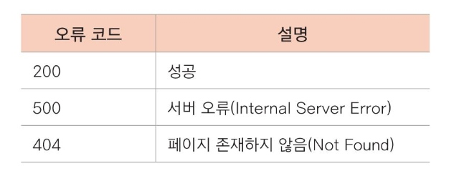
detail() 뷰 함수
def detail(request, question_id):
뷰 함수를 정의합니다. request 객체는 필수 인자이고, 추가적으로 question_id 인자를 받습니다.
url에 있는 아래 코드에서 question_id의 값이 전달됩니다.
path(‘polls/<int:question_id>/‘, views.datail, name=‘detail)
question = get_object_or_404(Question, pk=question_id)
단축함수를 사용하고 있습니다. 첫번째 인자는 모델 클래스이고, 두번 째 인자부터는 검색 조건을 여러 개 사용할 수 있습니다. 이 예제는 Question 모델 클래스로부터 pk=question_id 검색 조건에 맞는 객체를 조회합니다.
조건에 맞는 객체가 없다면 Http404 익셉션을 발생시킵니다.
return render(request, 'polls/detail.html', {'question': question})
get_object_or_404 함수
모델의 기본키를 이용해서 모델 객체 한 건을 반환한다.
pk에 해당하는 건이 없으면 오류 대신 404페이지를 반환한다.
404 페이지란?
HTTP 요청을 하고, 장고는 그 요청에 응답을 한다.
요청에 따라 코드를 리턴하는데 아래는 응답 코드들의 예

Slide 38
detail.html
<h1>{{ question.question_text }}</h1>
{% if error_message %}<p><strong>{{ error_message }}</strong></p>{% endif %}
에러가 있다면 에러 메시지를 화면에 보여줍니다. 에러를 체크하는 로직은 vote() 뷰 함수에 있습니다.
vote() 뷰 함수에서 익셉션이 발생되면 error_message를 담아서 detail.html 템플릿을 렌더링하고, 그에 따라 지금 보고 있는 detail.html 템플릿에서 에러 메시지를 보여주게 됩니다.
<form action="{% url 'polls:vote' question.id %}" method="post">
폼에 입력된 데이터는 POST 방식으로 보냅니다. 서버 측의 데이터를 변경하는 경우, 일반적으로 GET이 아니라 POST 방식을 사용합니다.
polls:vote는 URLconf에서 정의한 URL 패턴의 이름입니다.
path('<int:question_id>/vote/', views.vote, name='vote'), # /polls/넘버/vote/
{% csrf_token %}
CSRF(Cross Site Request Forgery) 공격을 방지하기 위한 제공되는 기능입니다.

Slide 39
detail.html
{% for choice in question.choice_set.all %}
{% for %} 태그로 뷰 함수에서 넘어온 객체를 순회하고 있습니다.
index() 뷰에서처럼 이번 detail() 뷰 함수에서도 Question 객체를 템플릿으로 넘겨주고 있습니다.
뷰 함수를 작성할 때 템플릿에서 무엇을 넘겨줄지는 항상 숙고해야하는 사항입니다. question.choice_set.all의 의미는 Question 객체의 choice_set 속성에 들어 있는 모든 항목을 의미합니다.
<input type="radio" name="choice" id="choice{{ forloop.counter }}" value="{{ choice.id }}" />
라디오 버튼으로 답변 항목을 보여주고 있습니다. 해당 라디오 버튼을 선택하면 POST 데이터가 ‘choice=‘3’(choice.id) 형태로 구성되도록 name과 value 속성을 정의하고 있습니다.
<label for="choice{{ forloop.counter }}">{{ choice.choice_text }}</label><br />
forloop.counter 변수는 for 루프를 실행한 횟수를 담고 있는 템플릿 변수입니다.
<label for> 속성과 <input id> 속성은 값이 같아야 서로 바인딩됩니다.
{% endfor %} <input type="submit" value="Vote" />
Vote 버튼을 클릭하면 사용자가 선택한 폼 데이터가 POST 방식으로 polls:vote URL로 전송됩니다.
vote() 뷰 함수에서는 request.POST[‘choice’]구문으로 액세스합니다.
</form>

Slide 40
vote() 뷰 함수
def vote(request, question_id):
request 객체는 필수 인자입니다.
path(＇<int:question_id>/vote/＇, views.vote, name=＇vote＇), # /polls/넘버/vote/
urls.py에서 question_id의 값을 두번째 인자로 받습니다.
question = get_object_or_404(Question, pk=question_id)
try: selected_choice = question.choice_set.get(pk=request.POST['choice’])
- pk=request.POST[‘choice’] 에서 해당하는 값인 choice_id를 스트링으로 리턴합니다.
except (KeyError, Choice.DoesNotExist): return render(request, 'polls/detail.html', { 'question': question, 'error_message': "You didn't select a choice.", })
else: selected_choice.votes += 1 selected_choice.save() return HttpResponseRedirect(reverse('polls:results', args=(question.id,)))

Slide 41
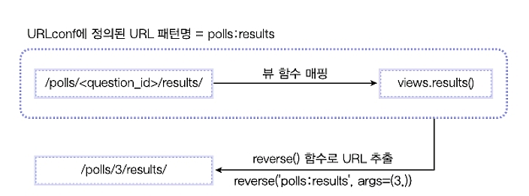
vote() 뷰 함수
else: selected_choice.votes += 1 selected_choice.save() return HttpResponseRedirect(reverse('polls:results', args=(question.id,)))
Choice 객체.votes 속성, 즉 선택 카운트를 +1 증가시킵니다.
그리고 해당 choice 테이블에 저장합니다.
HTTPResponseRedirect 객체의 생성자는 리다이렉트할 타켓 URL을 인자로 받습니다.
타켓 URL은 reverse() 함수로 만듭니다.
웹 프로그램에서 POST 방식의 폼 데이터를 처리하는 경우, 그 결과를 보여줄 수 있는 페이지로 이동시키기 위해 HTTPResponseRedirect 객체를 리턴하는 것이 일반적입니다.
reverse() 함수의 원리

Slide 42
result() 뷰 함수 및 result.html
def results(request, question_id): question = get_object_or_404(Question, pk=question_id) return render(request, 'polls/results.html', {'question': question})
<h1>{{ question.question_text }}</h1> <ul> {% for choice in question.choice_set.all %} <li>{{ choice.choice_text }} -- {{ choice.votes }} vote{{ choice.votes|pluralize }}</li>
Choice 객체의 choice_text를 순서 없는 리스트로 화면에 보여줍니다. 또한 각 텍스트 옆에 투표 카운트(choice.votes)를 숫자로 보여줍니다. vote{{choice.votes|pluralize}}의 의미는 choice.votes 값에 따라 복수 접미사(s)를 붙여주는 것입니다.
{% endfor %} </ul> <a href="{% url 'polls:detail' question.id %}">Vote again?</a>

Slide 43
장고 쉘
장고는 파이썬 쉡을 이용하여 데이터를 관리할 수 있는 API를 제공
Admin 사이트보다는 더 다양한 데이터 관리 명령이 가능
간단하거나 일반적인 데이터 관리 또는 UI에서 데이터 모습을 확인하고자 할 때는 주로 Admin 사이트를 이용하고, 복잡한 데이터 처리 또는 별도로 웹 브라우저로 접속할 필요가 없는 경우는 쉘로 데이터를 처리하는 하는 것이 보통입니다.
장고 파이선 쉘에서는 ORM을 포함한 일반 파이선 문법도 실습할 수 있으므로, 실제 프로젝트 개발 시 장고 파이썬 쉘은 자주 사용하게 됩니다.
명령어
python manage.py shell
settings.py 모듈을 미리 임포트하여 실행
장고 파이선 쉘의 데이터 처리 기능을 Create, Read, Update, Delete

Slide 44
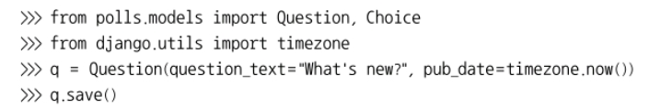
장고 쉘
Create - 데이터 생성/입력
데이터 입력, 즉 테이블에 레코드를 생성하기 위해서는 필드값을 지정하여 객체를 생성한 후에 save() 메소드를 호출
save() 명령이 실행되기 전에는 메모리에만 변경된 것이므로, 변경사항을 DB에 반영하기 위해서는 save() 명령을 실행
이 명령은 내부적으로 SQL 용어의 INSERT 문장을 실행
Read - 데이터 조회
DB로부터 데이터를 조회하기 위해서는 QuerySet 객체를 사용
QuerySet은 DB 테이블로부터 꺼내 온 객체들의 콜렉션입니다.
QuerySet은 필터를 가질 수 있으며, 필터를 사용하여 QuerySet 내의 항목 중에서 조건에 맞는 레코드만 다시 추출
SQL 용어로 QuerySet은 SELECT 문장에 해당하며, 필터는 WHERE 절에 해당합니다.
Question 클래스는 데이터에 해당하고, Question 객체는 특정 레코드 하나에 해당하며, objects.all()은 레코드를 모두를 의미
filter() 메소드 : 주어진 조건에 맞는 객체들을 담고 있는 QuerySet 콜렉션을 반환함
exclude() 메소드 : 주어진 조건에 맞는 객체들을 제외한 QuerySet 콜렉션을 반환함

Slide 45
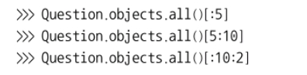
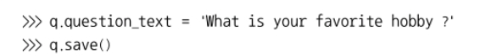
장고 쉘
Read - 데이터 조회
한 개의 요소만 있는 것이 확실한 경우에는 get() 메소드를 호출하면 됩니다. 호출 결과는 QuerySet이 아니라 한 개의 객체
QuerySet 요소의 개수를 제한하기 위하여 다음처럼 파이썬의 배열 슬라이싱 문법을 사용할 수도 있습니다.
SQL 용어로 OFFSET, LIMIT 절에 해당합니다. 실행 결과는 QuerySet이 아니라 리스트를 반환한다는 점을 주의
Update - 데이터 수정
이미 존재하는 객체에 대한 필드값을 수정하는 경우에도 필드 속성값을 수정한 후 save() 메소드를 호출하면 됩니다.
SQL 용어로 UPDATE 절에 해당합니다.
여러 개의 객체를 한꺼번에 수정할 수도 있는데, 다음과 같이 update() 메소드를 사용합니다.

Slide 46
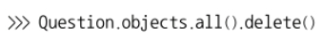
장고 쉘
Delete - 데이터 삭제
객체를 삭제하기 위해서는 delete() 메소드를 사용합니다.
delete() 메소드는 SQL의 DELETE 절에 해당합니다.
Question 클래스의 모든 객체, 즉 Question 테이블의 모든 레코드를 삭제하는 명령은 아래와 같습니다.

Slide 47
Admin 사이트 꾸미기
1. 데이터 입력 및 수정
2. 필드 순서 변경하기
3. 각 필드를 분리해서 보여주기
4. 필드 접기
5. 외래키 관계 화면
6. Question 및 Choice를 한 화면에서 변경하기
7. 테이블 형식으로 보여주기
8. 레코드 리스트 컬럼 지정하기
9. list_filter 필터
10. search_fields
11. polls/admin.py 변경 내역 정리
12. Admin 사이트 템플릿 수정

Slide 48
Admin 사이트 꾸미기
장고의 Admin 사이트는 데이터베이스에 들어있는 데이터를 쉽게 관리할 수 있도록 데이터의 생성, 조회, 변경, 삭제 등의 기능을 제공합니다.
장고의 Admin 기능은 데이터 관리를 쉽게 해줄 뿐 아니라, UI도 깔끔하게 정돈된 모습의 룩앤필을 제공해주고, 또한 자신의 취향에 맞게 꾸미는 것도 가능하여 많은 사람들이 장고를 사용하는 장점으로 꼽고 있습니다.
C.R.U.D 기능
Admin 화면을 통해 데이터를 생성(Create), 조회(Read), 변경(Update), 삭제(Delete) 하는 기능
필드 순서 변경
테이블의 데이터를 변경하는 것이 아니라, 테이블을 보여주는 UI 양식을 변경하려면 polls/admin.py 파일을 변경

Slide 49
템플릿 시스템
MVT 방식에서 사용자에게 보여주는 화면, 즉 UI(User Interface)를 담당하고 있는 기능이 템플릿 시스템
템플릿 코드를 작성 시에 HTML 코드와 장고의 템플릿 코드가 섞이지만, 중요한 점은 템플릿에서는 로직을 표현하는는 것이 아니라 사용자에게 어떻게 보여줄지에 대한 룩앤필을 표현하는 것
템플릿 코딩은 프로그래밍이라기보다는 화면 구현이라고 하는 것이 적절한 표현
템플릿 코드에 if 태그, for 태그 등이 있지만, 이들은 파이썬 프로그래밍 언어의 문법과는 다른 것이며, 템플릿 시스템에서만 사용되는 고유한 문법입니다.
장고의 템플릿 시스템은 템플릿 문법으로 작성된 템플릿 코드를 해석하여 템플릿 코드를 해석하여 템플릿 파일로 결과물을 만들어줍니다.
템플릿 코드를 템플릿 파일로 해석하는 과정을 장고에서는 렌더링이라고 합니다. 결과물인 템플릿 파일은 HTML, XML, JSON 등의 단순한 텍스트 파일입니다.
템플릿 시스템의 문법을 이해하는 것이 중요한 게 아니라, 이러한 문법이 적용된 화면이 결국은 화면 디자인 측면에서 어떤 효과를 주는지 예측하면서 이해하는 것이 중요
템플릿 코드
렌더링 전의 템플릿 문법에 따라 작성된 파일은 템플릿 코드
템플릿 파일
렌더링 후의 결과물인 HTML과 같은 텍스트 파일은 템플릿 파일
룩 앤드 필(Look and feel)
그래픽 사용자 인터페이스의 관점에서 쓰이며 색, 모양, 레이아웃, 글꼴뿐 아니라 단추, 상자, 메뉴와 같은 동적인 요소의 동작을 수반하는 디자인의 측면을 이루고 있음

Slide 50
템플릿 변수
템플릿 변수
{{ variable }}
템플릿 시스템은 변수를 평가해서 변수값으로 출력합니다.
변수명은 일반 프로그래밍의 변수명처럼 문자, 숫자, 밑줄(_)을 사용하여 이름을 정의합니다.
또한 변수의 속성에 접근할 수 있는 도트(. ) 표현식도 가능합니다.
변수명에 도트(.)를 사용하기도 하는데 해석은 아래처럼 하면 됩니다.
foo.bar
foo가 사전 타입인지를 확인하고 맞다면 foo['bar']로 해석
그 다음 foo의 속성을 찾고, bar라는 속성이 있으면 foo.bar로 해석
그것도 아니면 foo가 리스트인지를 확인. 그렇다면 foo[bar]로 해석
템플릿 시스템은 정의가 되어 있지 않은 변수를 사용할 경우에 빈 문자열( '')로 채워주며, 이 값을 변경하려면 setting.py 파일에 다음과 같은 속성을 지정해주면 됨
TEMPLATE_STRING_IF_INVALID

Slide 51
템플릿 필터
템플릿 필터
필터란 어떤 객체나 처리 결과에 추가적으로 명령을 적용하여 해당 명령에 맞게 최종 경과를 변경하는 것을 의미
필터는 | 문자를 사용합니다.
{{ name | lower }}
name 변수값의 모든 문자를 소문자로 바꿔주는 필터 입니다.
{{ text | escape | linebreaks }
text 변수 값 중에서 특수 문자를 이스케이프주고, 그 결과 스트링에 HTML <p> 태그를 붙여줍니다. (linebreaks)
{{ bio | truncatewords : 30 }}
bio 변수값 중에서 앞에 30개의 단어만 보여주고, 줄 바꿈 문자는 모두 없애줌
{{ list | join : " // " }}
필터의 인자에 빈칸이 있는 경우는 따옴표로 묶어줍니다.
만일 ['a', 'b', 'c']라면 결과는 "a // b // c"가 됩니다.
{{ value | default:"nothing" }}
value 변수값이 False이거나 없는 경우, "nothing"으로 보여줍니다.
{{ value | length }}
value 변수값의 길이를 반환. value가 스트링이나 리스트인 경우도 가능
{{ value | striptags }}
value 변수값에서 HTML 태그를 모두 없애줍니다. 그러나 100% 보장하는 것은 아님

Slide 52
템플릿 필터
템플릿 필터
{{ value | pluralize }}
복수 접미사 필터
{{ value | pluralize:"es" }} or {{ value | pluralize:"ies" }}
value 변수값이 1이 아니면 복수 접미사 s를 붙여주고
{{ value | add:"2" }}
더하기 필터. 만일 value 변수값이 4라면, 아래 표현식의 최종 결과는 6
{{ first | add : second }}
first = "python", second = "django"라면 결과는 "pythondjango"
first=[1, 2, 3], second = [4, 5, 6]이라면 결과는 [1, 2, 3, 4, 5, 6]
first="5", second="10"이라면 결과는 "15"가 됩니다.
장고 공식 문서에 자세한 내용이 포함되어 있습니다.
https://docs.djangoproject.com/en/3.1/ref/templates/builtins/

Slide 53
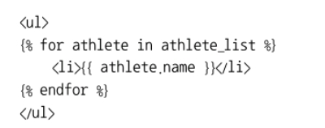
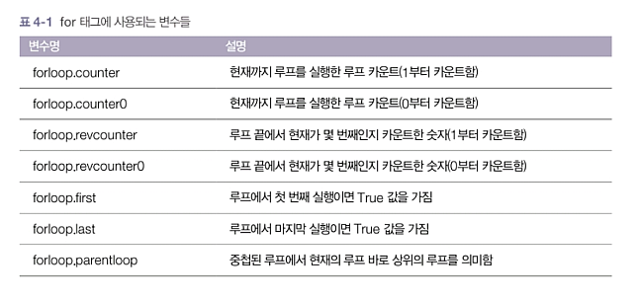
템플릿 태그
템플릿 태그는 {% tag %} 형식을 가지며, 템플릿 변수나 필터에 비해 좀 더 복잡한 형태를 가지고 있습니다.
어떤 태그는 시작 태그와 끝 태그 둘 다 있어야 합니다.
태그가 하는 역할은 텍스트 결과물을 만들기도 하고, 템플릿 로직을 제어, 외부 파일을 템플릿 내로 로딩하기도 합니다.
템플릿 태그는 {% for %} 태그와 {% if %} 태그를 가장 많이 사용합니다.
{% for %}
리스트에 담겨 있는 항목들을 순회하면서 출력할 수 있습니다.
athlete_list에 들어 있는 athlete을 순회하면서
athelete.name을 보여주는 문장

Slide 54
템플릿 태그
{% csrf_token %} 태그
post 방식의 <form>을 사용하는 템플릿 코드에서 CSRF(Cross Site Request Forgery) 공격을 방지하기 위하여 해당 태그를 사용
폼 데이터에 악의적인 스트립트 문장이 들어있을 수도 있기 때문에 사용
위치는 <form> 엘리먼트의 첫 줄 다음에 넣어주면 됩니다.
이 태그를 사용하면 장고는 내부적으로 CSRF 토큰값의 유효성을 검증합니다.
토큰값 검증이 실패하면 사용자에게 403 에러를 보여줍니다.
CSRF 공격이란?
- 사이트 간 요청 위조 공격이라고 표현합니다. 웹 사이트의 취약점을 공격하는 방식 중 하나로, 특정 웹 사이트에서 이미 인증을 받은 사용자를 이용하여 공격을 시도합니다.
인증을 받은 사용자가 공격 코드가 삽입된 페이지를 열면 공격 대상이 되는 웹 사이트는 위조된 공격 명령이 믿을 수 있는 사용자로부터 발송된 것으로 판단하게 되어 공격을 받게 되는 방식입니다.

Slide 55
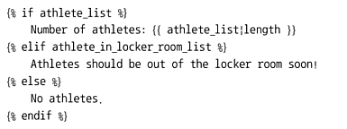
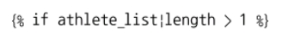
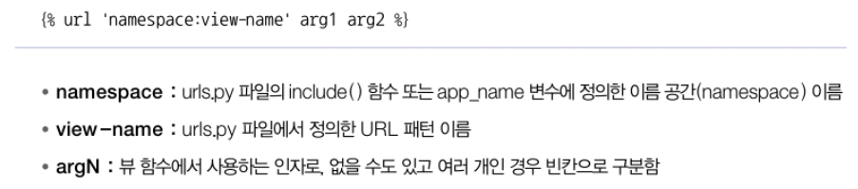
템플릿 태그
{% if %} 태그
변수를 평가하여 True이면 바로 아래의 문장이 표시됩니다.
{ % if % } 태그에 필터와 연산자를 사용할 수 있습니다. 단 주의할 점은 대부분의 필터가 스트링을 반환하므로 산술 연산이 안되는데, length 필터는 예외적이라는 것
{% url %} 태그
이 태그의 목적은 소스에 URL을 하드코딩을 방지하기 위한 것입니다.
이 태그를 사용하지 않는다면 다음과 같이 URL을 하드코딩해야 합니다.
위와 같이 코딩한다면, 예를 들어 /polls/라는 url을 /blog/라고 변경하는 경우에 URLconf뿐만 아니라 모든 html을 찾아서 변경해줘야 하는 문제가 발생합니다.
/3/이라는 숫자는 런타임에 따라 결정되어 항상 변하는 값이므로, 변수 처리를 해줘야 하기 때문에 이 또한 불편합니다.
athlete_list 변수가 True이면 운동 선수 숫자가 표시
athlete_in_locker_room_list 변수가 True이면 그 아래 문장이 출력
두 조건 모두 아니라면 No athletes가 출력

Slide 56
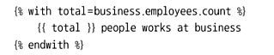
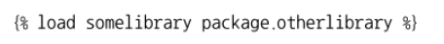
템플릿 태그
{% with %} 태그
특정 값을 변수에 저장해두는 기능을 합니다.
위 문장에서 total 변수의 유효범위는 with 구문 내입니다.
이 태그는 데이터베이스를 조회하는 것처럼 부하가 큰 동작의 결과를 저장해 둠으로써, 다시 동일한 동작이 필요한 경우에는 저장해 둔 결과를 활용하여 부하를 줄이기 위한 태그입니다.
{% load %} 태그
사용자 정의 태그 및 필터를 로딩해줍니다.
사용자 정의 태그
사용자가 정의하여 사용할 수 있는 태그
사용자 정의 태그 및 필터를 사용하기 위해서는 사용하기 전에 로딩을 먼저 해줘야 합니다.

Slide 57
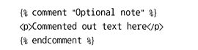
템플릿 태그
주석
첫 번째는 한 줄 주석문으로, 아래처럼 {# #} 형식을 따릅니다.
한 문장의 전부 또는 일부를 주석 처리하는 방법입니다.
{# greeting #} hello
greetin은 주석 처리되고, hello 문구만 나타납니다.
{# {% if foo %}bar{% else %} #}
{# #} 주석문 내에 템플릿 코드가 들어있어도 정상적으로 주석처리가 됩니다.
두번 째 여러 줄의 주석문으로, 아래처럼 [% comment %} 태그를 사용합니다.
Optional note라는 문구는 없어도 되지만, 기록하면 차후 소스 유지보수에 편리
{% comment %} 태그는 중첩하여 사용할 수 없음

Slide 58
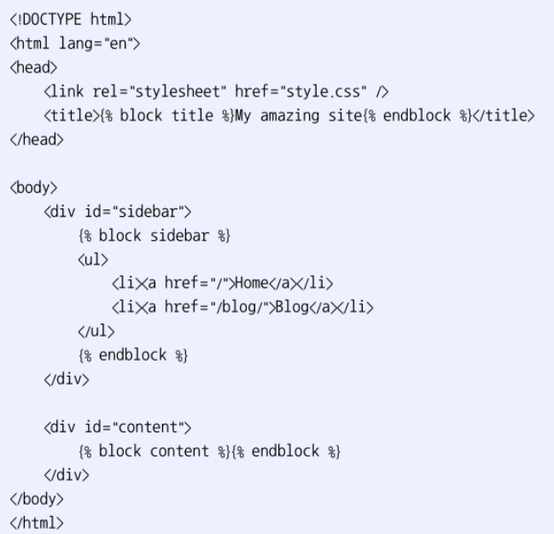
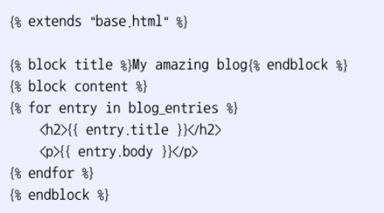
템플릿 상속
템플릿 문법 중에서 가장 복잡하지만, 그만큼 강력한 기능
템플릿 상속을 통해서 템플릿 코드를 재사용할 수 있고, 사이트의 룩앤필을 일관성 있게 보여줄 수 있음
부모 템플릿은 템플릿의 뼈대를 만들어주고 {% block %} 태그를 통해 하위로 상속해줄 부분을 지정해주면, 자식 템플릿은 부모 템플릿의 뼈대를 그대로 재사용하고, {% block %} 부분만 채워주면 됩니다.
<자식 템플릿>
<부모 템플릿>

Slide 59
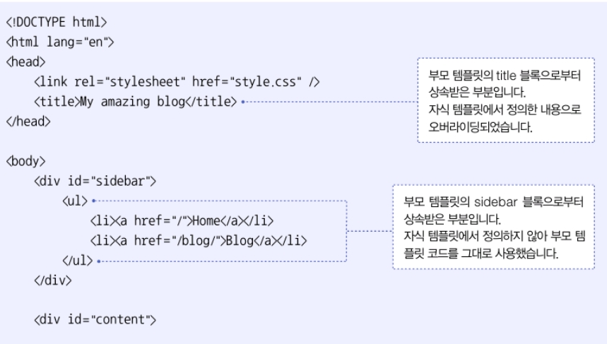
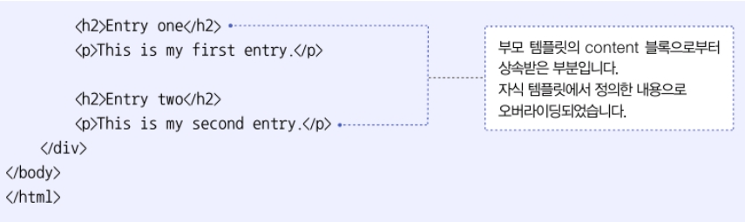
템플릿 상속
결과

Slide 60
폼 처리하기
HTTP 프로토콜 중 폼에서 사용할 수 있는 HTTP 메소드는 GET과 POST뿐입니다.
서버 시스템의 상태를 바꾸는 요청, 예를 들어 DB의 내용을 변경하는 요청은 POST 방식 사용
시스템의 상태를 바꾸지 않은 요청에는 GET 방식 사용
장고의 폼 기능
장고는 폼 처리를 위하여 다음의 3가지 기능을 제공합니다.
폼 생성에 필요한 데이터를 폼 클래스로 구조화하기
폼 클래스의 데이터를 렌더링하여 HTML 폼 만들기
사용자로부터 제출된 폼과 데이터를 수신하고 처리하기
장고에서 객체를 렌더링할 때는 다음 3가지 과정이 이뤄집니다.
랜더링할 객체를 뷰로 가져오기(예를 들어, 데이터베이스로부터 객체를 추출하기)
그 객체를 템플릿 시스템으로 넘겨주기
템플릿 문법을 처리해서 HTML 마크업 언어로 변환하기
데이터가 없는 빈 객체를 렌더링
폼 객체는 렌더링 이후에 사용자가 데이터를 채우는 것이 보통이므로, 빈 객체를 렌더링하는 일이 자주 발생
폼 객체는 보통 뷰 함수에서 생성하는데, 뷰 함수에서 폼 객체를 생성할 때는 데이터 없이 만들 것인지, 아니면 데이터를 채워서 만들 것인지 적절히 구분해서 코딩해야 함

Slide 61
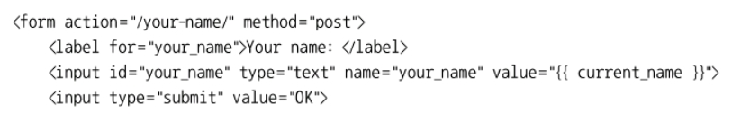
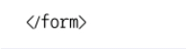
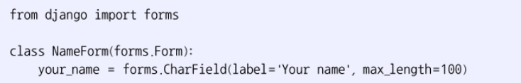
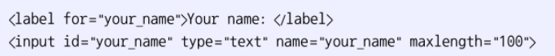
폼 처리하기
데이터가 없는 폼
unbound 폼
언바운드 폼은 렌더링되어 사용자에게 보여질 때 비어있거나 디포트 값으로 채워짐
데이터가 있는 폼
bound 폼은 제출된 데이터를 갖고 있어서 데이터의 유효성 검사를 하는데 사용
폼 클래스로 폼 생성
POST 방식을 이용해서 폼 데이터를 URL /your-name으로 전송 요청
{{ current_name }} 템플릿 변수는 템플릿 렌더링을 요청하는 뷰에서 그 변수값을 지정해줄 것
폼이 제출되면 POST 요청에 폼 데이터가 담겨서 서버로 전송
CharField 타입은 TextInput 위젯이 디폴트 위젯이며, HTML <input type='text'>로 변환된다.
100글자 이상 입력하는 것을 방지
<렌더링 결과>

Slide 62
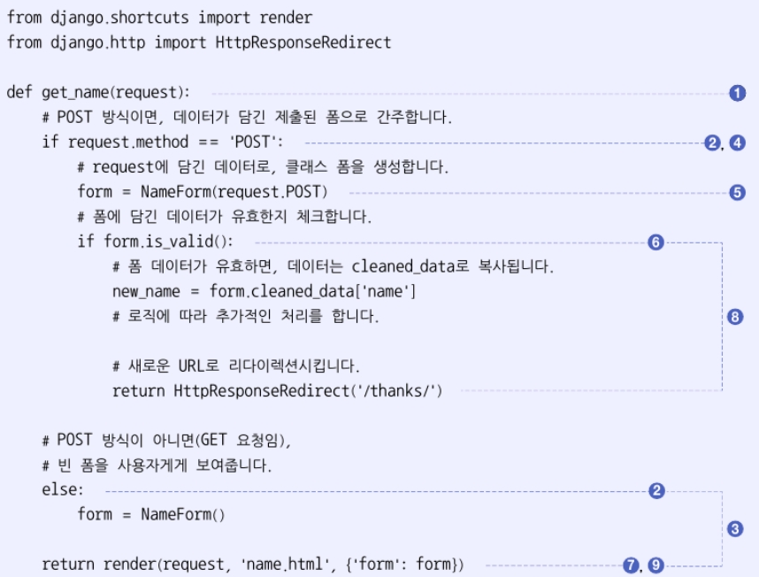
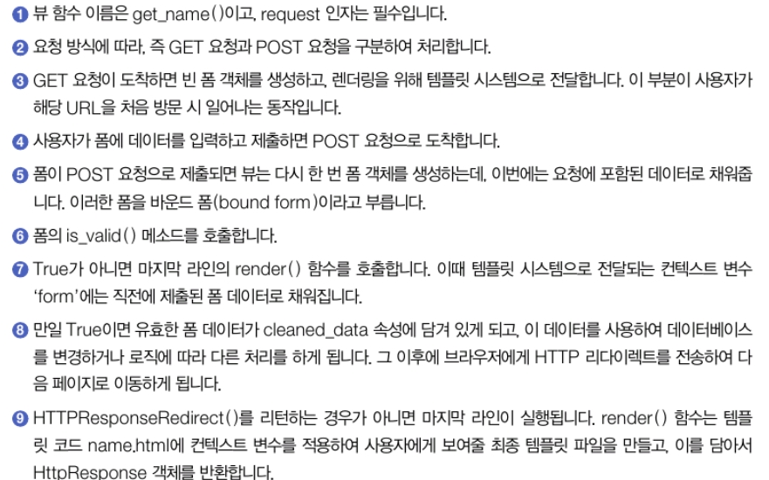
뷰에서 폼 클래스 처리
폼을 처리하는 뷰는 2개가 필요. 하나는 폼을 보여주는 뷰, 다른 하나는 제출된 폼을 처리하는 뷰
GET 방식으로 요청을 받을 경우 사용자에게 처음으로 폼을 보여주도록 처리
POST 방식으로 요청을 받을 경우에는 데이터가 담긴 제출된 폼으로 간주하여 처리

Slide 63
클래스형 뷰
뷰는 요청을 받아서 응답을 반환해주는 호출 가능한 객체(callback)입니다.
장고에서는 뷰를 함수로도 작성할 수 있고, 클래스로도 작성할 수 있습니다.
함수형 뷰보다 클래스형 뷰가 장점이 많습니다.
클래스형 뷰를 사용하면 상속과 믹스인 기능을 사용해서 코드를 재사용할 수 있음
뷰를 체계적으로 구성할 수도 있음
살펴보게 될 제네릭 뷰 역시 클래스형 뷰로 작성되어 있습니다.
간단한 경우에는 함수형 뷰로 신속하게 개발하는 것도 하나의 방법이지만, 로직이 복잡해지고 프로젝트가 커질수록 클래스형 뷰의 장점이 효과를 발휘할 것입니다.
장고를 계속 사용하다 보면 클래스형 뷰를 휠씬 많이 접하게 될 것입니다.

Slide 64
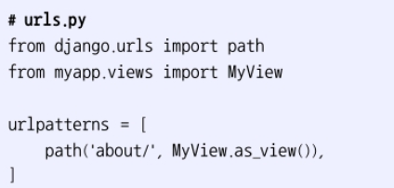
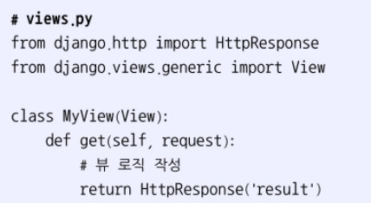
클래스형 뷰
URLconf에서 함수형 뷰가 아니라 클래스형 뷰를 사용한다는 점을 표시해야 함
클래스형 뷰는 클래스로 진입하기 위한 as_view() 클래스 메소드를 제공
이 메소드를 진입 메소드라고 함
as_view() 진입 메소드의 역할은 클래스의 인스턴스를 생성하고, 그 인스턴스의 dispatch() 메소드를 호출
dispatch() 메소드는 요청을 검사해서 GET, POST 등의 어떤 HTTP 메소드로 요청되었는지를 알아낸 다음, 인스턴스 내에서 해당 이름을 갖는 메소드로 요청을 중계
만약 해당 메소드가 정의되어 있지 않으면 HttpResposeNotAllowed 익셉션을 발생
MyView 클래스
as_view()라는 메소드는 기본적으로 제공하므로 정의하지 않아도 됨
dispatch() 메소드 역시 명시적으로 정의해주지 않더라도 장고에서 기본적으로 제공
View를 상속받아 사용하기 때문에 View 클래스에 as_view()와 dispatch()가 정의

Slide 65
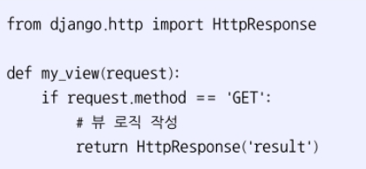

클래스형 뷰의 장점
클래스형 뷰의 장점 2가지
GET, POST 등의 HTTP 메소드에 따른 처리 기능을 코딩할 때, IF 함수를 사용하지 않고 메소드명으로 구분할 수 있으므로 코드의 구조가 깔끔해짐
다중 상속과 같은 객체 지향 기술이 가능하므로, 클래스형 제네릭 뷰 및 믹스인 클래스 등을 사용할 수 있고, 이는 코드의 재사용성이나 개발 생산성을 획기적으로 높여줌
클래스형 뷰에서는 HTTP 메소드 이름으로 클래스 내에 메소드를 정의
단 소문자로 해야함
함수형은 IF로 구분

Slide 66

상속 기능
제네릭 뷰
뷰 개발 과정에서 공통적으로 사용할 수 있는 기능들을 추상화하고, 이를 장고에서 미리 만들어 기본적으로 제공해주는 클래스형 뷰
웹을 개발하면 공통적으로 반복되는 과정이 많이 발생하는데, 장고에서는 특히 모델, 뷰, 템플릿 개발 과정에서의 이러한 단순 반복 작업을 많이 없애주었는데, 제네릭 뷰가 뷰 개발 과정에서 개발자의 단순 반복 작업을 덜어주는 기능
우리의 로직에 따라 클래스형 뷰를 작성할 때는 제네릭 뷰를 상속받아서 작성하는 것이 대부분임

Slide 67


상속 기능
TemplateView 제네릭 뷰를 사용
views.py 파일에 클래스형 뷰를 작성할 필요가 없음
장고에서 제공하는 제네릭 뷰는 다음과 같이 4가지로 분류

Slide 68


상속 기능
장고의 제네릭 뷰 리스트(일부)

Slide 69




클래스형 뷰에서 폼 처리
폼 처리과정에서 유효하지 않은 폼 데이터를 수신할 경우 처리 과정
<함수형 뷰>
<클래스형 뷰 - View 상속>
<클래스형 뷰 - FormView 상속>

Slide 70
클래스형 뷰에서 폼 처리
FormView의 4가지 사항
form_class : 사용자에게 보여줄 폼을 정의한 forms.py 파일 내의 클래스명
template_name : 폼을 포함하여 렌더링할 템플릿 파일 이름
success_url : MyFormView 처리가 정상적으로 완료되었을 때 리다이렉트시킬 URL
form_valid() : 유효한 폼 데이터로 처리할 로직 코딩. super() 함수를 사용하여 success_url로 지정된 URL로 리다이렉트 처리
FormView안에 get(), post() 메소드는 정의되어 있음

Slide 71


외부 접속을 위한 setting.py 설정
ALLOWED_HOSTS 변수
외부에서 접속하는 IP의 허용 여부를 설정
192.168.25.10, localhost, 127.0.0.1만 허용하겠다는 뜻
모든 IP 허용
방화벽 8000번, 80번 포트 허용
firewall-cmd --add-port=8000/tcp --permanent
firewall-cmd --add-port=80/tcp --permanent
firewall-cmd --reload

Slide 72

WSGI(Web Server Gateway Interface)
Web Server Gateway Interface의 약자로, 웹서버와 웹어플리케이션이 어떤 방식으로 통신하는 가에 관한 인터페이스
Web Server가 받은 호출을 Python 어플리케이션에게 전달하기 응답받기 위한 호출조약
WSGI 규격에 맞춘 코드를 실행해주는 프로그램이 uWSGI와 gunicorn등이 있습니다.
WSGI 서버의 애플리케이션 처리 과정
WSGI 규격을 준수하는 WSGI 서버에서 실행되는 애플리케이션을 작성하는 것은 편리한 점이 많음
그래서 대부분의 파이썬 웹 프레임워크는 WSGI 서버를 제공하며, 애플리케이션 개발자는 WSGI 서버에 대한 API 규격만 맞추면, 웹 서버와 독립적으로 애플리케이션을 작성할 수 있어 생산성이 높아짐
출처 : 파이썬 웹 프로그래밍

Slide 73

WSGI(Web Server Gateway Interface)
WSGI 서버의 애플리케이션 처리 과정
웹 서버에서 클라이언트의 요청을 받아 WSGI 서버로 처리를 위임하고, WSGI 서버는 애플리케이션을 실행하여 그 결과를 웹 서버에게 되돌려주면, 웹 서버는 클라이언트에게 응답하는 순서

Slide 74


WSGI(Web Server Gateway Interface)
WSGI 규격에 따라 애플리케이션을 개발할 때 중요한 사항 3가지
1. 개발이 필요한 애플리케이션을 함수 또는 클래스의 메소드로 정의하고, 애플리케이션 함수의 인자는 다음과 같이 정의
2. start_response 함수의 인자 역시 다음과 같이 정해져 있으므로 그대로 따릅니다.
3. 애플리케이션 함수의 리턴값은 응답 바디에 해당하는 내용으로, 리스트나 제너레이터와 같은 iterable 타입이어야 합니다.

Slide 75
wsgiref.simple_server 모듈
파이썬 표준 라이브러리에서는 웹 프레임워크 개발자와 웹 서버와의 연동 기능을 개발할 수 있도록 wsgiref 패키지의 하위 모듈로 wsgiref.simple_server 모듈을 제공하고 있습니다.
이 모듈은 WSGI 스펙을 준수하는 웹 서버(WSGI 서버)에 대한 참조 서버, 즉 개발자에게 참고가 될 수 있도록 미리 만들어 놓은 WSGIServer 클래스와 WSGIRequestHandler 클래스를 정의하고 있습니다.
장고의 runserver도 이들 클래스를 사용하여 만든 테스트용 웹 서버입니다.
WSGI 스텍을 준수하는 자신만의 웹 프레임워크 또는 WSGI 서버를 만들면 되기 때문에 Flask 웹 프레임워크에서 사용하는 벡자이크(Werkzeug) WSGI 서버가 wsgiref 패키지를 사용하지 않은 WSGI 웹 서버입니다.

Slide 76

wsgiref.simple_server 모듈
예제
my_app()과 같은 애플리케이션 로직을 호출 가능한 함수나 메서드로 정의하여 이 함수를 make_server() 인자로 넘겨주어 WSGI 웹 서버를 만듭니다.
my_app() 함수가 WSGI 규격을 준수하는 애플리케이션 코드입니다. 이 애플리케이션 함수에서 응답을 위한 헤더 및 바디를 구성해서 반환해줍니다.
wsgiref.simple_server 모듈은 WSGI 규격을 준수하여 WSGI 서버를 작성할 수 있도록 API를 제공하고 있으며, make_server() 및 serve_forever() 메소드가 그런 API의 일부입니다.

Slide 77
WSGI(Web Server Gateway Interface)
NGINX
2004년에 발표된 러시아의 Igor Sysoev가 만든 무료 오픈소스 웹 서버입니다.
동시 처리 능력을 높이고 메모리를 적게 사용하는 방향으로 아키텍처를 설계
이벤트 기반 처리 방식을 채택하고 있어 프로세스/스레드 방식의 아파치에 비해 성능이 좋은 것으로 평가
정적 웹 컨텐츠인 HTML, 이미지, CSS, javaScript 등을 처리해주는 웹 서버입니다.
Python을 이용한 동적 웹 페이지 핸들링은 wsgi 서버가 담당합니다.

Slide 78

nginx 및 gunicorn 설치
설치
dnf install nginx -y
pip install gunicorn
구동
systemctl start nginx
nginx를 구동시에 아래와 같은 오류가 발생한다면 nginx에서 사용할 80번 포트를 다른 프로세스가 사용중입니다.
80번 포트 사용 여부 확인하기
netstat -tnlp | grep 80
80번 포트 사용하는 프로세스 죽이기
fuser -k 80/tcp
fuser명령어는 특정파일을 어떤프로세스에서 사용하고 있는지 확인해야 할 필요성이 있을 때, 지정된 파일이 사용되고 있는 프로세스 ID를 확인하는 명령어로 지정된 파일과 PID를 KILL 또는 재시작 할 수도 있다.

Slide 79
프로젝트 소유권 변경, gunicorn 구동 테스트
chown 명령어를 사용하여 프로젝트의 소유권을 변경합니다.
chown -R play:play /home/play/workspace/mysite2
-R은 하위 폴더까지 play:play (소유 및 그룹소유까지) 변경
gunicorn 구동 테스트 하기
프로젝트의 manage.py가 존재하는 폴더에서 위와 같이 실행한다.
운영체제의 방화벽에서 8000번 포트가 허용으로 되어 있어야지 외부에서 접근이 가능하다.
현재는 외부는 노트북을 의미한다.
(mj) [play@localhost mysite2]$ pwd
/var/www/mysite2
(mj) [play@localhost mysite2]$ gunicorn mysite2.wsgi --bind 0.0.0.0:8000

Slide 80
gunicon 데몬 등록
gunicorn 데몬에 등록을 진행하겠습니다.
vim /etc/systemd/system/django.service
우리가 만드는 서비스의 이름을 django로 설정하겠습니다.
centos 8에서 우리가 만든 gunicorn 데몬을 정상적으로 실행하기 위해서는 보안 설정을 해야합니다.
아래 파일을 수정합니다.
/etc/selinux/config
아래 같이 변경하고 재부팅 합니다.
SELINUX=permissive
django daemon 실행하기 및 리눅스 시작시 자동 실행 등록하기
# systemctl start django
# systemctl enable django
[Unit]
Description=django daemon
After=network.target
[Service]
User=play
Group=play
WorkingDirectory=/home/play/workspace/mysite2/
ExecStart=/home/play/anaconda3/envs/mj/bin/gunicorn --workers 2 --bind 0.0.0.0:8000 mysite2.wsgi
[Install]
WantedBy=multi-user.target

Slide 81

settings.py 파일 설정하기
setting.py의 파일에서 아래 코드를 추가합니다.
STATIC_ROOT = os.path.join(BASE_DIR, 'www_dir', 'static')
우리가 개발을 진행하면서 이미지, 자바스크립트, css 등의 정적 파일들을 개발 서버는 알아서 찾아줬지만, 운영에서는 웹 서버에게 이 파일들이 어디에 있는지 알려줘야 합니다.
아래 명령어를 실행하면 정적인 파일들을 장고가 STATIC_ROOT에 설정한 값을 바탕으로 정적인 파일을 수집해 줍니다.
python manage.py collectstatic
settings.py의 ALLOWED_HOSTS 값 변경
ALLOWED_HOSTS = ['127.0.0.1']
DEBUG 모드 diable 시키기

Slide 82

nginx 설정하기
/etc/nginx/nginx.conf 파일 수정하기
vim /etc/nginx/ngix.conf
nginx 서비스 재가동
nginx -s stop
nginx
# 상위 단에 현재 계정 등록 (강사는 play 계정)
user play;
server {
listen 80 default_server;
listen [::]:80 default_server;
server_name _;
include /etc/nginx/default.d/*.conf;
location /static/ {
alias /home/play/workspace/mysite2/www_dir/;
}
location / {
proxy_pass http://127.0.0.1:8000;
}
error_page 404 /404.html;
location = /40x.html {
}
error_page 500 502 503 504 /50x.html;
location = /50x.html {
}

Slide 83
nginx 로그
만약 오류가 발생된다면 아래 로그를 확인하자
tail -30 /var/log/nginx/error.log
tail 함수를 사용하여 마지막 30줄을 확인
tmp내의 sock 파일을 접근할 수 없다면
/lib/systemd/system/nginx.service에서 아래처럼 false로 수정
[Unit]
Description=The NGINX HTTP and reverse proxy server
After=syslog.target network-online.target remote-fs.target nss-lookup.target
Wants=network-online.target
[Service]
Type=forking
PIDFile=/run/nginx.pid
ExecStartPre=/usr/sbin/nginx -t
ExecStart=/usr/sbin/nginx
ExecReload=/usr/sbin/nginx -s reload
ExecStop=/bin/kill -s QUIT $MAINPID
PrivateTmp=false
[Install]
WantedBy=multi-user.target

Slide 84
mysite.service 환경 파일
[Unit]
Description=gunicorn daemon
After=network.target
[Service]
User=encore
Group=encore
WorkingDirectory=/home/encore/projects/mysite/
#EnvironmentFile=/home/encore/mysite.env
ExecStart=/home/encore/venvs/mysite/bin/gunicorn \
--workers 2 \
--user encore \
--bind unix:/tmp/gunicorn.sock config.wsgi:application
#ExecStart=pwd
[Install]
WantedBy=multi-user.target

Slide 85
RESTApi
RESTApi

Slide 86
AWS의 RDS
Amazon RDS(Relational Database Service)
AWS 환경에서 관계형 데이터베이스를 설정 및 운영할 수 있는 서비스
MySQL, SQL 서버, Oracle, PostgreSQL, MariaDB 등 선택하여 사용
MySQL 및 PostgreSQL과 호환되며 Amazon 클라우드에 최적화된 DB인 Amazon Aurora도 제공
사용 비용에 따라 그에 맞는 용량을 제공하고 있으며, 빠른 성능, 고가용성 및 보안을 제공함

Slide 87
CORS 문제
서로 다른 도메인? 에서 실행하면 CORS 오류 발생
아래 패키지 설치
python -m pip install django-cors-headers

Slide 88


Pybo 예제 만들기
Do it 점프 투 장고 예제 - 1
Pybo 예제 만들기
명령어 스크립트
mkdir mysite3
cd mysite3
django-admin startproject config .
django-admin startapp pybo
config/urls.py 수정

Slide 89


views.py 작성
pybo/views.py 작성

Slide 90



url 분리
config/urls.py에서 해당 app의 주소 분리
pybo 폴더에 urls.py 파일 생성

Slide 91


models.py
config/settings.py 파일의 INSTALLED_APPS APP 추가
INSTALLED_APPS에 등록하지 않으면 migrate 인식하지 못한다.
pybo/models.py 수정
python manage.py migrations
python manage.py migrate

Slide 92


데이터 만들기
장고 셸 실행
python manage.py shell
from pybo.models import Question, Answer
from django.utils import timezone
q = Question(subject = "pybo가 무엇인가?", content="pybo에 대해서 알고 싶음", create_date=timezone.now() )
q.save()
q.id # id값 확인
q = Question(subject = "장고 모델 질문입니다.", content="id는 자동으로 생성되나요?", create_date=timezone.now() )
q.save()
q.id
# Question 모델 데이터 모두 조회
Question.objects.all()
속성값 추가

Slide 93
데이터 만들기
장고 셸
# 필터 함수 사용
Question.objects.filter(id=1)
# get 함수 사용
Question.objects.get(id=1)
filter 함수는 여러 건의 데이터 반환하지만, get 함수는 단 한 건의 데이터를 반환
get() 함수는 조건에 맞는 데이터가 없을시에 DoesNotExist 오류 발생
Question.objects.filter(subject__contains='장고')
__contains 문자열에 포함되어 있는가? 조건
장고 쿼리에 대한 자세한 내용은 공식 문서 참고
https://docs.djangoproject.com/en/3.2/
데이터 수정
q = Question.objects.get(id=2)
q.subject = "Django Model Question"
q.save()
q

Slide 94


데이터 만들기
데이터 삭제
q = Question.objects.get(id=1)
q.delete()
# 삭제 확인
Question.objects.all()
연결 데이터 알아보기
Answer 모델을 생성할 때 Foreignkey로 Question 모델과 연결했었다.
q = Question.objects.get(id =2)
a = Answer(question=q, content='네 자동으로 생성됩니다.', create_date=timezone.now())
a.save()
연결된 데이터로 조회하기
q.answer_set.all()
# 연결모델명_set 같은 방법으로 연결된 데이터를 조회할 수 있음

Slide 95


admin 사용
python manage.py createsuperuser
로그인
localhost:8000/admin
장고 admin에서 모델 관리하기
pybo/admin.py 파일에 아래같이 등록
검색기능을 추가하고 싶다면

Slide 96


질문 목록과 질문 상세 기능 구현
Question 모델 데이터 작성일시 역순으로 조회
템플릿 저장 폴더 생성
mkdir templates
settings.py에 등록

Slide 97


질문 목록과 질문 상세 기능 구현
템플릿 파일 만들기
mysite3/templates/pybo/ 디렉토리 생성
question_list.html 파일 작성
템플릿 태그

Slide 98


질문 상세 기능 구현
pybo/urls.py 수정
pybo/views.py 파일 내용 추가

Slide 99



질문 상세 기능 구현
pybo/question_detail.html 파일 작성
404 페이지 추가 - pybo/views.py

Slide 100


url 스마트하게 수정
URL 별칭 사용
question_list.html 파일 수정

Slide 101


답변 저장하고 표시하기
질문 상세 템플릿에 답변 등록 버튼 만들기
pybo/question_detail.html 에 아래 내용 추가
pybo/urls.py 수정
pybo/views.py 내용 추가

Slide 102


답변 저장하고 표시하기
질문 상세 템플릿에 답변 등록 버튼 만들기
pybo/views.py 내용 추가
rediect 기능 추가

Slide 103

답변 저장하고 표시하기
등록된 답변 표기
pybo/question_detail.html 파일 추가

Slide 104



화면 꾸미기
웹 페이지에 스타일시트 적용하기
스타일시트(css)를 사용해야 하며, 스타일시트를 pybo에 적용하려면 css 파일이 static 디렉토리에 있어야 함
설정 파일에 스태틱 디렉토리 위치 추가하기
config/setting.py 아래 내용 수정
mkdir static
# 위치 mysite3/pybo/static
static/style.css
pybo/question_detail.html

Slide 105

부트스트랩 적용하기
부트스트랩 설치
부트스트랩 다운로드 받고 static 폴더에 저장
question_list.html 수정
추가 세부적인 내용은 소스코드 참조
question_detail.html 수정
소스코드 참조

Slide 106

표준 HTML과 템플릿 상속 사용하기
표준 HTML 구조
html, head, body 엘리먼트가 있어야 하며, CSS 파일은 head 엘리먼트 안에 있어야 한다.
또한 head 엘리먼트 안에는 meta, title 엘리먼트 등이 포함되어야 한다.

Slide 107



표준 HTML과 템플릿 상속 사용하기
템플릿을 표준 HTML 구조로 변경하기
모든 템플릿 파일을 표준 HTML 구조로 변경하면 body 엘리먼트 바깥 부분은 모두 같은 내용으로 중복된다.
그리고 CSS 파일 이름이 변경되거나 새로운 CSS 파일이 추가되면 head 엘리먼트의 내용을 수정하ㅕ고 템플릿 파일을 일일이 찾아다녀야 하는 불편함이 생긴다.
이러한 불편함을 해소하기 위해 템플릿 상속(extends) 기능을 제공
question_list.html
base.html
question_detail.html

Slide 108


질문등록 기능 추가
질문 등록 기능 만들기
question_list.html
pybo/urls.py 수정

Slide 109


질문등록 기능 추가
pybo/views.py 수정
pybo/forms.py에 장고 폼 작성
ModelForm을 상속받은 QuestionForm 클래스 작성
Meta 클래스를 작성하고 Meta 클래스 안에는 model, fields 속성을 지정
이 같은 클래스를 장고 폼이라고 한다.
forms.ModelForm 상속받아 모델 폼을 생성. 모델 폼은 말 그대로 모델과 연결된 폼이며, 모델 폼 객체를 저장하면 연결된 모델의 데이터를 저장할 수 있다.
내부 클래스로 선언한 Meta 클래스를 반드시 가져야 하며, Meta 클래스에는 모델 폼이 사용할 모델과 모델의 필드들을 적어야 한다.

Slide 110

질문등록 기능 추가
question_form.html 생성
form.as_p에서 form이 바로 question_create 함수에서 전달한 QuestionFrom 객체이다.
form.as_p는 모델 폼과 연결된 입력 항목 subject, content에 값을 입력할 수 있는 HTML 코드를 자동으로 만들어 준다.

Slide 111

질문등록 기능 추가
pybo/views.py의 question_create 함수 수정
POST, GET 요청 방식에 따라 다르게 처리
질문 등록하기 버튼을 누르면 GET 방식으로 요청되어 질문 등록 화면이 출력
질문 등록 화면에서 입력값을 채우고 <저장하기> 버튼을 누르면 POST 방식으로 요청
POST 방식일때 QuestionForm(request.POST)처럼 화면에서 전달받은 데이터로 폼의 값이 채워지도록 객체를 생성

Slide 112

질문등록 기능 추가
폼에 부트스트랩 적용하기
QuestionForm 클래스 내부에 있는 Meta 클래스에 widgets 속성을 다음과 같이 추가
label 속성 수정하여 Subject, Content 한글로 변경

Slide 113


페이징 기능 구현
pybo/views.py에 index함수 수정
page = request.GET.get('page', '1')은 다음과 같은 GET 방식 요청 URL에서 page 값을 가져올 때 사용

Slide 114
스크롤 초기화 문제점 해결하기
현재 문제점
3-12까지 코드로 답변을 작성하거나 수정하면 질문 상세 화면의 브라우저 스크롤바가 항상 페이지 상단으로 고정
답변을 작성한 다음에 답변 위치에 스크롤이 있어야 자연스럽기 때문에 3-13에선 이 문제를 해결
앵커 엘리먼트로 스크롤 문제 해결
HTML에는 URL을 호출하면 원하는 위치로 스크롤을 이동시키는 앵커 엘리먼트 a가 있음
HTML 중간에 <a name='django'> </a> 와 같이 앵커 엘리먼트를 위치시키고,
해당 HTML을 호출하는 URL 뒤에 #django를 붙여 주면 바로 해당 앵커 엘리먼트 위치로 스크롤이 이동
답변 등록, 답변 수정, 댓글 등록, 댓글 수정 기능 순으로 앵커 엘리먼트 적용 (3개의 코드 수정)
question_detail.html
answer_views.py
comment_views.py

Slide 115

답변 등록, 답변 수정 시 앵커 기능 추가
1단계 -질문 상세 화면에 앵커 엘리먼트 추가 (question_detail.html 수정 )
답변이 반복되어 표시되는 for 문 바로 다음에 앵커 엘리먼트 추가
앵커 엘리먼트의 name 속성은 유일해야 하므로 answer_{{ answer.id }} 와 같이 답변 id를 사용
2단계 - 앵커 엘리먼트로 이동할 수 있도록 redirect 수정
pybo:detail에 #answer_2와 같은 앵커를 추가하기 위해 문자열 함수 format과 resolve_url 함수를 사용
resolve_url 함수는 실제 호출되는 URL을 문자열로 반환하는 장고 함수
수정되는 곳
answer_views.py의 answer_create, answer_modify
return 부분을 아래처럼 수정
return redirect('{}#answer_{}'.format( resolve_url('pybo:detail', question_id=question.id), answer.id))
글쓴이와 요청자의 사용자를 비교하는 return값은 수정할 필요 없음

Slide 116
댓글에 앵커 기능 추가하기
1단계 - 댓글 앵커 엘리먼트 추가하기
question_detail.html에서 댓글 관련된 부분도 a 태그 추가
질문 댓글과 답변 댓글 수정
2단계 - redirect 함수 수정
답변 앵커 기능과 마찬가지로 댓글에 앵커 기능도 redirect 부분 수정
comment_views.py 수정
comment_create_question, comment_modify_question, comment_create_answer, comment_modify_answer 4개의 함수 수정

Slide 117
마크다운 기능 적용하기
마크다운이란?
마크업 언어의 일종으로, 존 그루버와 아론 스워츠가 만들었다. 온갖 태그로 범벅된 HTML 문서 등과 달리, 읽기도 쓰기도 쉬운 문서 양식을 지향한다. 그루버는 마크다운으로 작성한 문서를 HTML로 변환하는 Perl 스크립트도 만들었다. 확장자는 .md 또는 .markdown을 쓰지만, 전자가 압도적으로 많이 쓰인다.
pybo에 markdown 적용하기
markdown 설치하기
pip install markdown
마크다운 필터 등록하기
nl2br : 줄바꿈 문자를 <br> 태그로 바꿔주므로 엔터를 한번만 눌러도 줄바꿈으로 인식
fenced_code : 마크다운의 소스코드 표현을 적용
tables : 마크다운에 테이블을 적용
import markdown from django.utils.safestring import mark_safe
@register.filter() def mark(value): extensions = ["nl2br", "fenced_code", 'tables'] return mark_safe(markdown.markdown(value, extensions=extensions))

Slide 118
마크다운 기능 적용하기
pybo에 markdown 적용하기
질문 상세 템플릿에 마크다운 적용하기
question_detail.html의 질문 내용을 출력하는 부분에 템플릿 필터 적용
question_detail.html의 답변 내용을 출력하는 부분에 위처럼 템플릿 필터 적용
<div class="col-11"> <!-- 질문영역 --> <div class="card"> <div class="card-body"> <div class="card-text">{{ question.content|mark }}</div> <div class="d-flex justify-content-end"> {% if question.modify_date %}

Slide 119

검색, 정렬 기능 추가
검색 기능 자세히 알아보기
Q함수는 OR 조건으로 데이터를 조회하는 장고의 함수
위 코드는 제목, 내용, 글쓴이를 OR 조건으로 검색
filter 함수 뒤에 사용한 distinct 함수는 조회 결과의 중복을 제거하여 반환
GET 방식으로 kw 값을 가져옴.
Index 함수가 처음 실행될 때는 웹 페이지 값이 없기 때문에 처음 실행시에는 초기값으로 ' '을 세팅
index 함수 마지막 부분의 return render(request, 'pybo/question_list.html', context) 코드가 실행되어야 웹 페이지가 출력
그리고 난 뒤에 사용자에게 GET 방식으로 값을 전달 받음

Slide 120
트러블 슈팅
nginx 에러 로그
sudo vi /var/log/nginx/error.log
sudo tail -f /var/log/nginx/error.log
서버에서 Debug 가 False일때 static의 경로를 못찾을 때
manage.py runserver --insecure
export DJANGO_SETTINGS_MODULE=config.settings.prod

